Slide 1
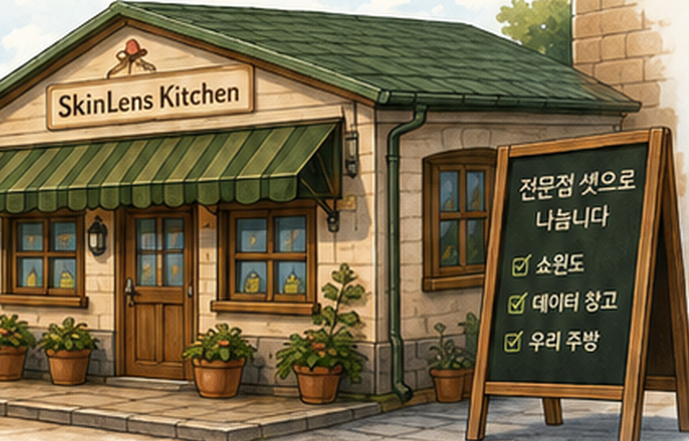
고객 안내 문서
SkinLens 3-Tier
이전(移轉) 이야기
집 주방 간판 떼고, 전문점 셋으로 나누기
쇼윈도
데이터 창고
우리 주방
Vercel
Supabase
AI Server
한 지붕 아래 몰려 있던 가게를 셋으로 나눕니다 — 손님이 보는 간판은 Vercel, 장부·원본은 Supabase, 조리는 AI Server.
CÔTELEAF · SkinLens
2026-08-18 기준

Slide 2
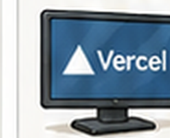
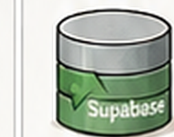

한눈에
무엇을, 왜 바꾸나
한 서버에 몰려 있던 SkinLens를 역할별 전문 서비스 셋으로 나눕니다. 손님 경험은 그대로, 뒤편은 더 안전하고 가볍게.
1
2
3
쇼윈도
데이터 창고
우리 주방
Vercel
Supabase
AI Server
손님이 보는 간판. Next.js PWA를 전 세계에 빠르게 띄우는 프런트엔드.
장부와 원본 사진을 보관. Postgres + Storage + Auth를 한 곳에서.
조리(분석)만 담당. gateway·worker·engine만 남긴 슬림한 백엔드.
✓
핵심 결론 — 코드(주방 공사)는 거의 끝났습니다. 남은 건 실제 세상과의 연결(창고 열쇠·쇼윈도 입점·개업 리허설)뿐입니다.
SkinLens · 3-Tier 이전
2

Slide 3
핵심 변화
이사 전 → 이사 후: 사진의 동선
이전 — 한 지붕 아래
이후 — 전문점 셋
①도장 요청
안내 데스크 nginx
주방장 gateway
리포트 담당 worker
쇼윈도 Vercel PWA
주방장 gateway
리포트 worker
③잡 생성
②사진 직접 PUT
임시 냉장고 로컬 db
로컬 저장고 storage 볼륨
데이터 창고 Supabase
골방 engine-*
손님 사진이 안내 데스크 → 주방장 → 저장고를 모두 거침
④ worker가 서명 URL로 원본 fetch + 포장 검수
업로드는 이제 우리 서버를 거치지 않습니다. 손님이 도장(presign)만 받아 창고로 곧장 싣고, 주방엔 “몇 번 배달함”이라는 쪽지(image_key)만 옵니다. 단, 조리 단계에서는 worker가 창고에서 원본을 잠깐 가져옵니다(egress 발생) — 사진이 서버를 아예 안 지나가는 게 아니라, 업로드 경로에서 주방을 뺀 것입니다.
!
SkinLens · 3-Tier 이전
3

Slide 4
진행 현황
여섯 막의 진행 상황
2026-08-18 기준
✓
완료(코드)
…
개업 준비 남음
미착수
…
막 1
…
막 2
✓
막 3
창고 계약
쇼윈도 공사
주방 슬림화
Supabase 정렬
웹 포팅
AI Server
창고 열쇠(프로젝트·연결)·리전 결정 남음
Vercel 입점·환경변수 남음
nginx·정적·저장고 제거 완료 (ENV 나사 1개 막5로)
…
막 4
막 5
막 6
배달함
배달 경로 분리
경비실 이관
presigned
CD
관측·DR
배선 완료 · E2E 리허설 남음
막 1 이후 착수
막 1 이후 착수 · egress 관측 추가
막 5·6은 막 1(창고 계약)이 끝나야 시작할 수 있습니다.
SkinLens · 3-Tier 이전
4

Slide 5
상세
무엇이 끝났고, 무엇이 남았나
막 1 · 창고 계약
막 2 · 쇼윈도 공사
완료
남은 일
완료
남은 일
✓
버킷 이름 skin-images 통일
Supabase 프로젝트 생성·연결
✓
Next.js PWA 신축·컴포넌트 이전
Vercel 입점(연결·환경변수)
✓
SupabaseStorage 도구 구현
창고 위치(리전)·국외이전 판단
✓
API 클라이언트·PWA 설정 이전
설치·오프라인 리허설
✓
임시 로컬 db 철거
막 3 · 주방 슬림화
막 4 · 배달함
완료
남은 일
완료
남은 일
✓
CORS 허용 오리진 명시
gateway ENV:prod 나사 조이기(막5)
✓
presign·analyze·3단 플로우
E2E 리허설(번호 정합성·검수 실효)
✓
nginx·정적·storage 제거
✓
worker 원본 fetch + magic-byte 검수
✓
Caddy → gateway 전용
SkinLens · 3-Tier 이전
5

Slide 6
다음 한 걸음
지금 필요한 단 하나
고객이 알아둘 점
STEP
막 1 — 창고 계약
✓
손님 경험은 그대로 — 업로드·분석 흐름은 손님 눈에 동일합니다.
Supabase 프로젝트 생성·실제 연결, 그리고 그 순간 창고 위치(리전)까지 함께 확정.
✓
보안·개인정보 — 사진 업로드가 우리 서버를 거치지 않아 노출 면이 줄었습니다.
이것 없이는 로컬 개발도, 이후의 어떤 막도 문을 열 수 없습니다.
✓
창고 위치가 중요 — 원본이 저장되는 리전이 국외이전 여부를 좌우합니다.
✓
비용은 egress 중심 — 성장 시 원본 fetch(전송량)가 가장 먼저 커집니다.
한 줄로 — 한 지붕 아래 몰린 가게를 쇼윈도·데이터 창고·우리 주방 셋으로 나누기로 했고, 코드는 거의 마쳤다. 남은 건 창고 열쇠 받고, 쇼윈도 입점하고, 개업 리허설하는 것뿐이다.
SkinLens · 3-Tier 이전
6

Slide 7
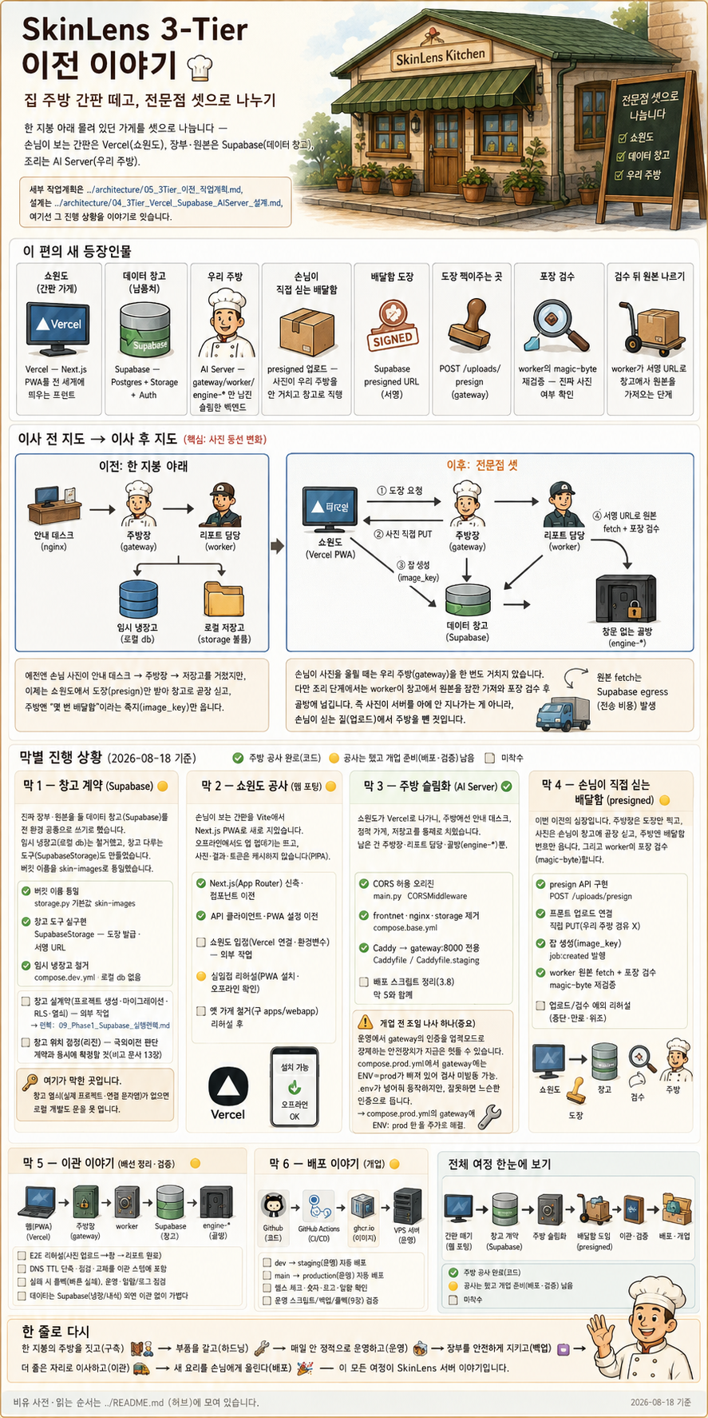
부록
원본 인포그래픽 — 한 장으로 보는 전체 이야기
SkinLens · 3-Tier 이전
7
이 문서의 모든 장면은 위 한 장의 포스터에서 발췌·재구성했습니다.

